Slide 1
СТРАТЕГИЯ РАЗВИТИЯ КАДРОВОЙ ПОЛИТИКИ
АО УРАЛЭЛЕКТРОМЕДЬ
ЗА СЧЕТ ПОДГОТОВКИ РАБОЧИХ КАДРОВ
НА ОСНОВЕ ДУАЛЬНОГО ОБРАЗОВАНИЯ
Руководитель, ВКС В.В.Козулина
Выполнил слушатель
группы БШ-ПП09 Н.Л.Шарипова

Slide 2
Образование: высшее
Магистр юриспруденции
Направление «Трудовое право и право социального обеспечения»
Уральский федеральный университет «Управление персоналом»
Предыдущий опыт работы
.
филиал ПСЦМ АО Уралэлектромедь , НЛМК , АО «Автотранспорт»
Шарипова
Наталья Льфатовна
+7 (912) 66-61-653
Текущее место работы
АО «Уралэлектромедь», начальник отдела кадров
N,Sharipova@elem,ru

Slide 3
О ПРЕДПРИЯТИИ АО «УРАЛЭЛЕКТРОМЕДЬ»
01

Slide 4
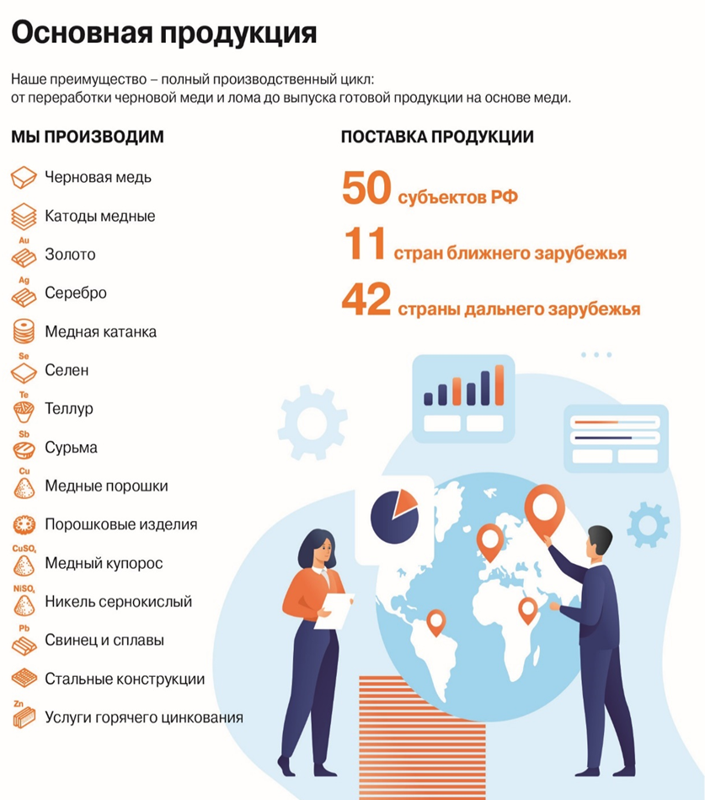
Акционерно общество “Уралэлектромедь” один из крупнейших российских производителей рафинированной меди и продукции из неё
С 1999 года работает в составе
Уральской горно-металлургической компании.

Slide 5
Кадровый состав предприятия
Распределение персонала по категориям
Персонал – важнейший капитал предприятия, поэтому реализация социально ориентированной политики является нашим приоритетом.
В АО «Уралэлектромедь» работает более 7 тыс. человек, из них 69,5 % – мужчины, 30,5 % – женщины.
Численность персонала в возрасте до 35 лет составляет 31,4%.
Средний возраст работников – 41,7 года.
Численность работников с высшим и средним профессиональным образованием составляет 58,8 %.

Slide 6
Актуальность проекта
02

Slide 7
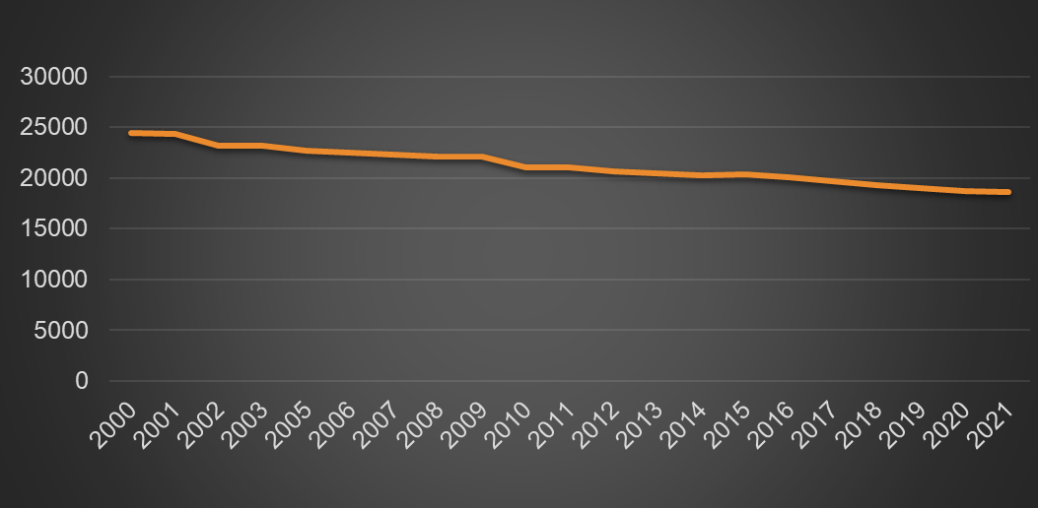
Снижение численности населения ГО Кировград
Снижение численности населения 2000 – 2021 г.г. на 24 % - прямая угроза кадровой безопасности предприятия
** Численность занимающихся физической культурой и спортом из общей численности занимающихся в возрасте: | 2019 | 2020 | 2021 | +/- | Причины изменения показателя
всего | 10060 | 10524 | 11034 | +628 | Увеличение занимающихся за счет доступности спортивных объектов
16-18 лет | 1231 | 1070 | 759 | -311 | Уменьшение с окончанием учебных заведений и переездом в другой город
* Данные по количеству населения получены от службы государственной статистики.
* * по материалам доклада Главы Кировградского городского округа Оськина А. А. о достигнутых значениях показателей для оценки эффективности деятельности органов местного самоуправления за 2021 год и планируемых значениях на трехлетний период

Slide 8
Отток выпускников школ и СПО из г.Кировград
Выпускники 9 классов
Трудоустройство выпускников СПО
на филиал ППМ АО «Уралэлектромедь»
Выпускники 11 классов

Slide 9
Ежегодная потребность в выпускниках СПО ГО Кировгад
Перечень востребованных специальностей и образовательных программ СПО ГО Кировград

Slide 10
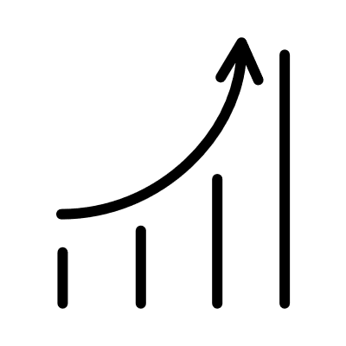
Цели проекта
Реализация системного проекта Подготовка рабочих кадров, соответствующих требованиям высокотехнологичных отраслей промышленности, на основе дуального образования в размере финансирования 250 мл рублей
Обеспечить стабилизацию рынка труда КГО Кировград - снижение численности безработных граждан в возрасте 18-24 лет на 30 %
Обеспечить уменьшение оттока населения из КГО Кировград -снижение убыли численности населения на 2%
Обеспечить доступность качественного профессионального образования по востребованным профессиям - 6 специальностей после 9 класса, 4 специальности после 11 класса
Обеспечить гарантированное трудоустройство на градообразующие предприятия после обучения в СПО – 2 договора о соц партнерстве
Улучшение материально-технической базы колледжа –
оснащение мастерских по компетенциям: Электромонтаж; Порошковой металлургии; Гидрометаллургических процессов; Физико-химических процессов и синтеза.
Увеличение удельного веса численности выпускников образовательного учреждения очной формы обучения, трудоустроившихся в течение года после окончания по полученной специальности - на 50 % от текущего состояния
Повышение производительности труда –по филиалу на 2% в год, достигнув уровня повышения производительности труда за период 2023-2028 на10 %
Снижение текучести персонала - на 10 % ежегодно за период 2023-2028 г.г.

Slide 11
Карта целей Обеспечение персоналом предприятия
Системная работа по ранней профориентации
Организация стажировок учителей, преподавателей и мастеров производственного обучения на предприятии
гарантированное трудоустройство по окончании колледжа
Предоставление рабочих мест для прохождения практики
Договор о сотрудничестве
Заключение соглашения о сотрудничестве в области подготовки востребованных специалистов для предприятия
Социальное партнерство предприятия и колледжа позволит обеспечить приток квалифицированного персонала на рабочие места
Финансовая поддержка
Участие в создании и изменении вариативной части учебных программ
Преподавание специальных дисциплин работниками предприятия
Совместные конкурсы профессионального мастерства
Финансирование предприятием строительства новых мастерских и реконструкции здания колледжа

Slide 12
Реконструкция здания и строительство новых мастерских филиала колледжа им И.И.Ползунова в г.Кировград
03

Slide 14
Система работы по построению практикоориентированной подготовке
Модернизация материально-технической базы образовательного учреждения
Увеличение спектра образовательных программам СПО
Оптимизация кадрового обеспечения учебного процесса
Повышение гибкости реализации образовательных программ

Slide 15
Реализуемые направления подготовки
рабочих кадров требуемой квалификации
Сотрудничество со школами города для подготовки учащихся к инженерной деятельности
Сотрудничество с МАОУ ДО «Центр образования и профессиональной ориентации»
Организация курсов ЕГЭ Учебным центром АО
Организация и проведение конкурса «Инженериада УГМК»
Новый образовательный проект - Инженерная школа УГМК
Целевая подготовка рабочих в МТТ «Юность» , и УГК имени И.И.Ползунова
Организация стажировок учителей, преподавателей и мастеров производственного обучения на предприятии
Реализация проекта «технопарк универсальных педагогических компетенций»

Slide 16
Выводы
Необходимость реализации проекта обусловлена его значимыми социальными эффектами, а также намерением предприятия сохранить население территории присутствия предприятия УГМК
внутренняя норма рентабельности IRR – 0 %
Проект имеет отрицательные показатели экономической эффективности
при внесенных показателях, проект не выходит на окупаемость

Slide 17
Ожидаемые эффекты от реализации проекта
для Свердловской области
для образовательных учреждений ГО Кировград
для АО «Уралэлектромедь»
Повышение инвестиционной привлекательности региона
Снижение социальной напряженности
Повышение уровня трудоустройства выпускников СПО
Обеспечение доступности образования для жителей ГО Кировград
Повышение конкурентоспособности ОУ СПО
Повышение качества образования в результате оптимизации в образовательном процессе теоретической и практической подготовки
Улучшение материально-технической базу ОУ
Повышение производительности труда
Снижение уровня текучести кадров
Снижение издержек на адаптацию работников
Снижение издержек на поиск и привлечение персонала
Возможность привлекать на предприятие лучшие кадры

Slide 18
Корреляция проекта со стратегическим задачами развития РФ
Национальный проект «Образование»
Федеральный проект «Молодые профессионалы (развитие среднего профессионального образования)
Региональная значимость
Системный проект «Подготовка рабочих кадров, соответствующих требованиям высокотехнологичных отраслей промышленности, на основе дуального образования» одобрен решением Наблюдательного совета АНО «Агентство стратегических инициатив по продвижению новых проектов»
Свердловская область на уровне Российской Федерации определена как регион-ментор в части развития дуального обучения

Slide 19
Спасибо за внимание !

Slide 20
Система работы по ранней профориентации
приложение 1

Slide 21
Работа по профессиональной ориентации учащихся общеобразовательных учреждений

Slide 22
Использование лучших собственных практик по ранней профориентации*
*Подготовку рабочих кадров начинаем с начальной школы

Slide 23
Анализ кадровой ситуации филиал ППМ АО «Уралэлектормедь»
приложение 2

Slide 24
Анализ потребности в персонале филиала ППМ 2018-2021 г.г.
Ремонтный персонал «Техническая эксплуатация и обслуживание электрического и электромеханического оборудования» 18-20 человек в год
Основной технологический персонал «Металлургия цветных металлов» 45-53 человека в год
Ремонтный персонал «Технология машиностроения» 27-30 человек в год
.Ремонтный персонал специализация «сварочное производство» 18-19 человек в год
* на основании отчетов по численности филиала Производства полиметаллов АО «Уралэлектромедь»

Slide 25
Средние сроки закрытия вакансий по востребованным на филиале ППМ профессиям 2018-2021 г.г.
Увеличение сроков закрытия вакансий предприятия
За прошедшие 4 года по востребованным профессиям производства сроки закрытия вакансий увеличились в среднем в 6 раз
Увеличение объемов
основного производства
в 5 раз
Х6 раз
ремонтного персонала (электромонтёры) в 7 раз
ремонтного персонала (сварщики) в 7 раз
вакансий лаборантов химического, спектрального, пробирного анализа в 7 раз
* на основании отчетов по численности филиала Производства полиметаллов АО «Уралэлектромедь»

Slide 26
Анализ текучести кадров филиала ППМ АО «Уралэлектромедь»
(возраст работников и стаж работы на предприятии)
Молодые работники составляют 30 % от общего кол-ва уволенных
31,5 % уволенных молодых работников не отработали на предприятии 6 месяцев
* на основании отчетов по численности филиала Производства полиметаллов АО «Уралэлектромедь»

